Slide 1
全站搜索
（整合分类搜索与关键字搜索）

Slide 2
方案：
1.改造原查询sql：
剥离查询条件，排序条件，分页条件，剩余sql查询出整个商品池，存入redis
2.内存比较替代sql条件：
利用判空，三目运算组合筛选条件，String.indexOf()代替like
3.自定义比较器代替sql排序：
list.sort(list,compare)进行数据排序
4.分页：
list.subList(fromIndex,endIndex)进行分页，需通过传入的分页参数计算出fromIndex，endIndex，并注意前开后闭，并注意计算出的endIndex不能超过list.size()
5.组装返回数据：
因整车，精品，积分商品返回字段不同，需进行判断商品类型再组装数据

Slide 3
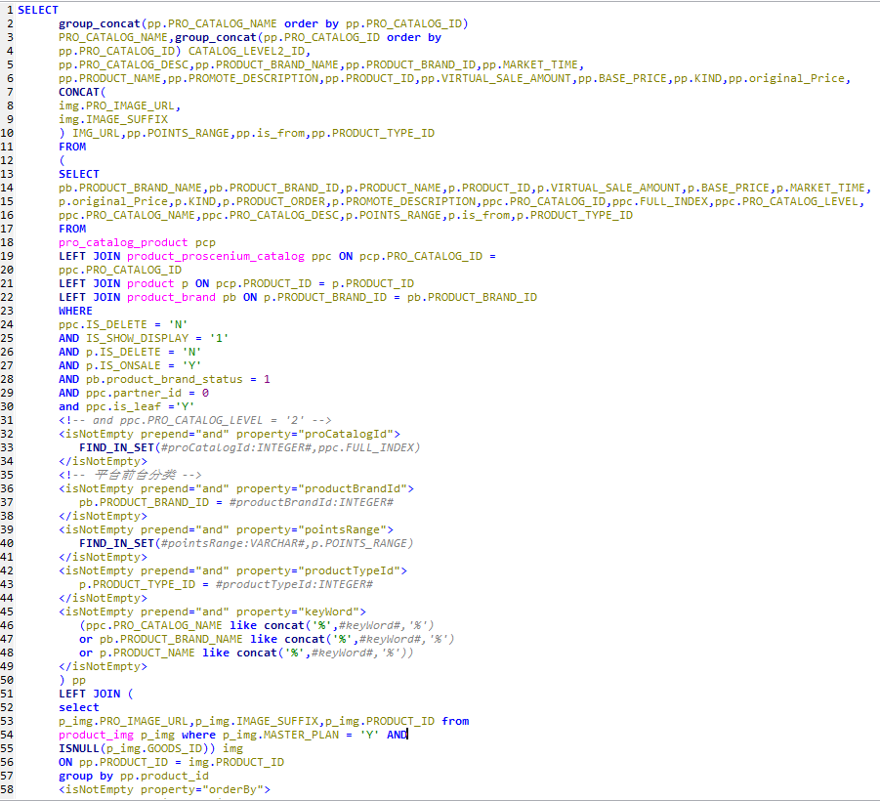
一、sql改造

Slide 4
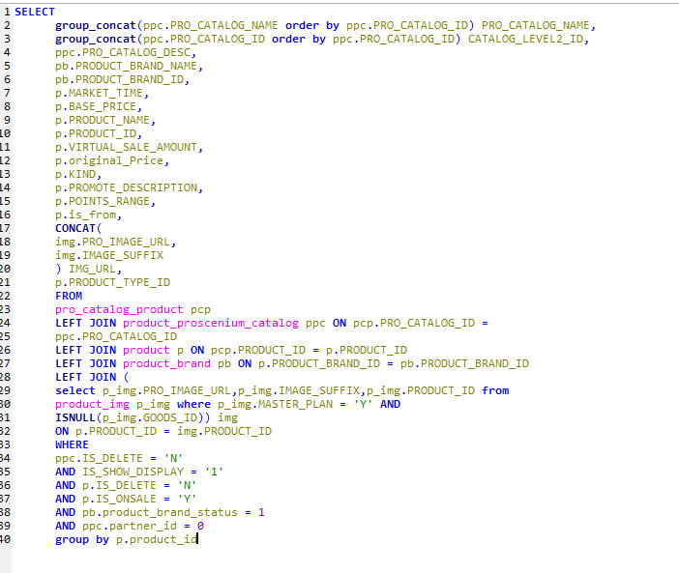
一、sql改造

Slide 5
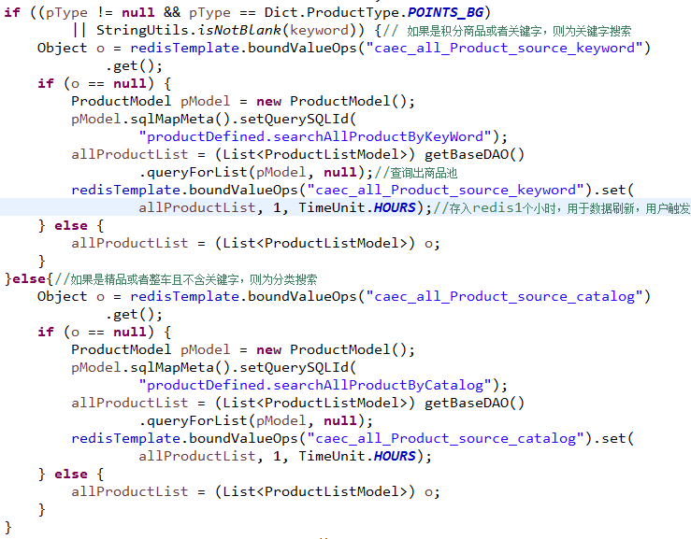
二、判断商品池
根据参数商品类型与关键字，判断查询数据池为关键字搜索数据池，还是分类搜索数据池

Slide 6
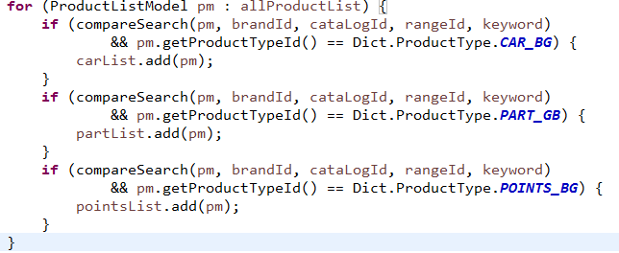
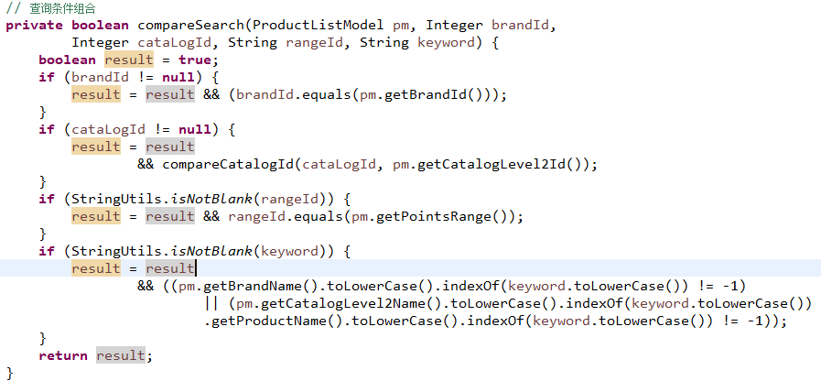
三、分类数据集合
循环商品池，分类组合出整车list，精品list，积分list

Slide 7
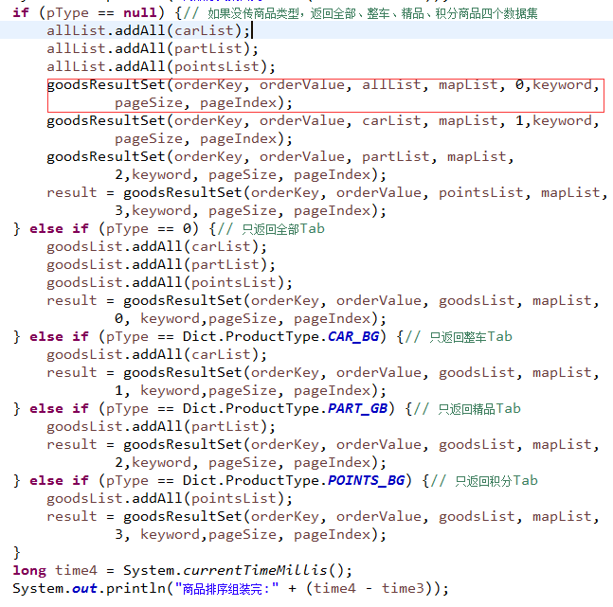
四、组装返回数据
根据需求，制定相应返回商品类型规则

Slide 8
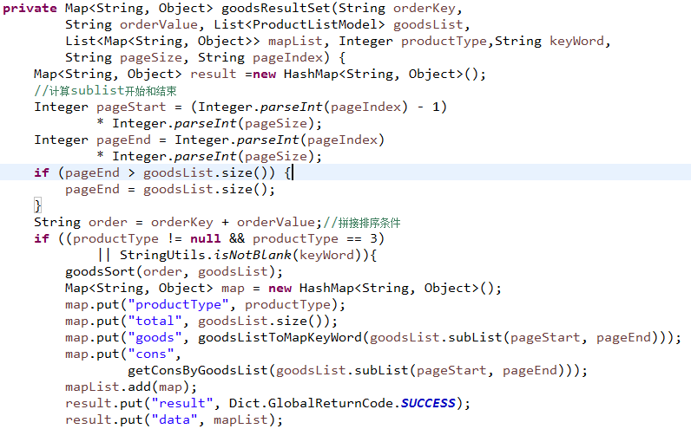
五、分页、排序、组装
先排序，后分页

Slide 9
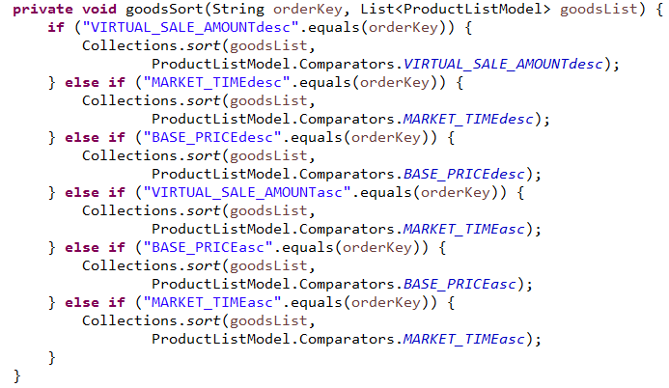
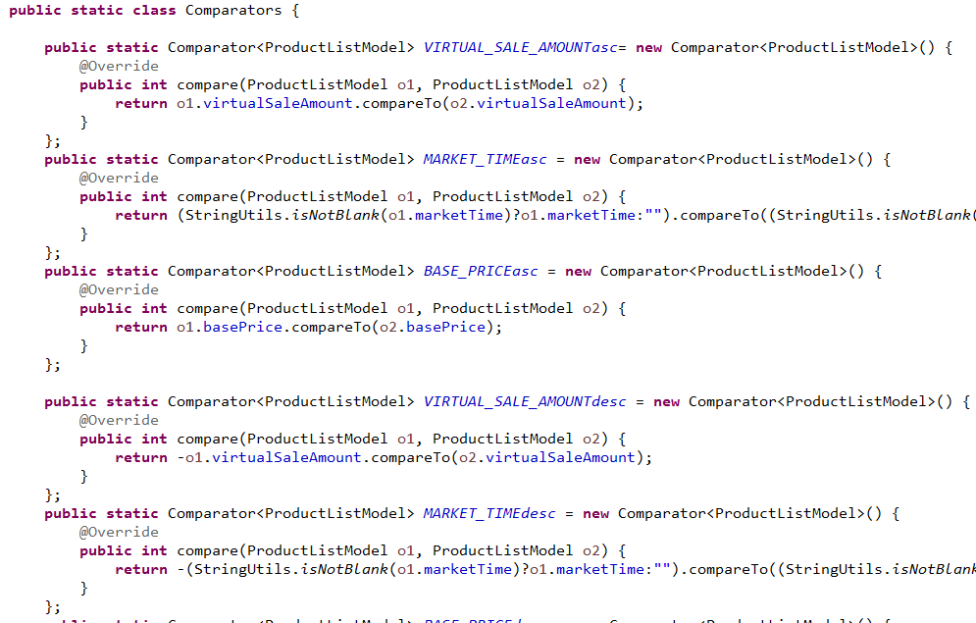
六、自定义比较器
productListModel实现comparable

Slide 10
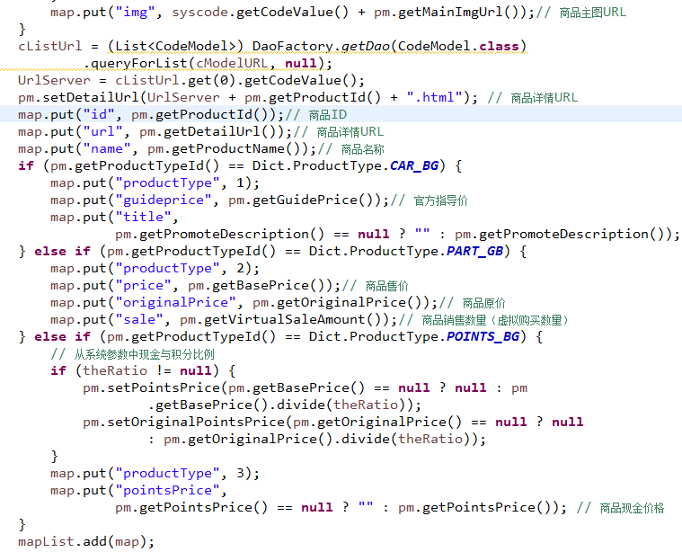
七、商品返回封装
因商品类型不同，价格字段不同，需判断后设置，并返回productType告之前端商品渲染模板

Slide 11
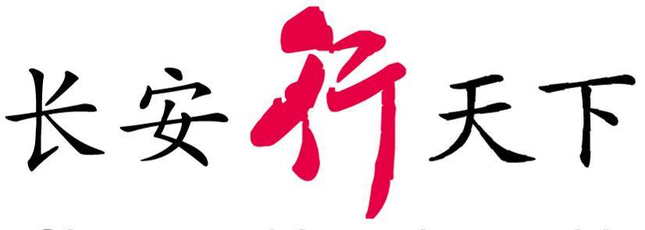
Changan Drives The World
Notes:
以上就是我全部的答辩内容，我的答辩完毕，谢谢大家！

